Slide 1
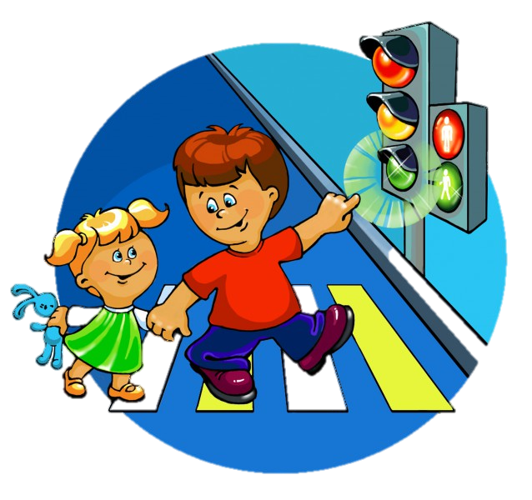
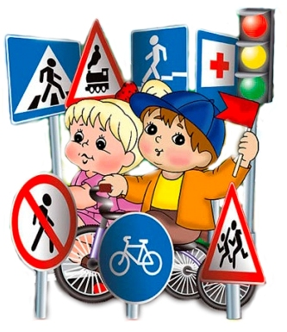
МБДОУ №15
Киржачского района д. Аленино
Работа на конкурс
«Зелёный огонёк»
в номинации « Игра, как средство формирования у дошкольников компетенций безопасного поведения на дорогах»
Тематическая папка - лепбук
«Правила дорожного
движения»
Автор работы:
Эннс Валентина Владимировна
воспитатель

Slide 2
Актуальность:
-Актуальность данного пособия обусловлена статистикой свидетельствующей о росте детского дорожно-транспортного травматизма.
-Важно не только оберегать ребенка от опасности, но и готовить его к встрече с возможными трудностями, формировать представление о наиболее опасных ситуациях, о необходимости соблюдения мер предосторожности, а так же прививать навыки безопасного поведения на улице и не только на улице.
-Необходимо отметить, что в ДТП погибают дети дошкольного возраста в силу психофизиологических особенностей и негативного примера взрослых.
Аннотация:
Дидактическое пособие лэпбук «Правила дорожного движения» представляет собой картонную папку формата А 4 (состоящую из трёх разворотов), обклеенную самоклеящейся бумагой. На страницах папки имеются различные кармашки, карточки, в которых собрана информация по теме.
Пояснительная записка:
Дидактическое пособие лэпбук «Правила дорожного движения» предназначено для детей среднего и старшего дошкольного возраста, если содержание лепбука пополнять и усложнять. В старшем дошкольном возрасте дети уже могут вместе со взрослыми участвовать в сборе материала: анализировать, сортировать информацию.
Данное пособие является средством развивающего обучения, предполагает использование современных технологий: технологии организации коллективной творческой деятельности, коммукативных технологий, технологии проектной деятельности, игровых технологий.
Цель:
-Формировать систему знаний, умений и навыков детей по правилам
дорожного движения.
-Повторить и закрепить знания о светофорах и сигналов, довести до
детей важность сигналов светофора.
-Познакомить с правилами перехода проезжей части по регулируемому
и нерегулируемому пешеходному переходу.
-Знать дорожные знаки: предупреждающие, запрещающие,
предписывающие, знаки сервиса.
-Развивать наблюдательность, самостоятельность мышления,
внимательность на дорогах.

Slide 3
Задачи:
Образовательные:
- Познакомить детей с правилами дорожного движения, строением улицы и дорожными знаками, предназначенными для водителей и пешеходов;
- Научить детей предвидеть опасное событие, уметь по возможности его избегать, а при необходимости действовать;
Развивающие:
- Развивать осторожность, внимательность, самостоятельность, ответственность и осмотрительность на дороге;
- Стимулировать познавательную активность, способствовать развитию коммуникативных навыков;
Речевые:
- Способствовать развитию речи детей, пополнению активного и пассивного словаря детей.
- Развивать связную речь;
Воспитательные:
- Воспитывать навыки личной безопасности и чувство самосохранения;
- Воспитывать чувство ответственности.
В лепбуке собраны материалы о ПДД для развивающих занятий с детьми дошкольного возраста.

Slide 4
В него входит 14 развивающих заданий:
Светофор.
Открывающиеся полоски «Продолжи пословицу»
Виды транспорта.
Кармашек «Загадки»
5. Кармашек «Разрезные картинки»
6. Кармашек-раскладушка «Физкультминутки по ПДД»
7. Памятка юного пешехода
8. Кармашек «Подвижные игры по ПДД»
9.Кармашек «Дорожные знаки»
10. Открывающиеся полоски «Викторина по ПДД»
11. Кармашек «Стихи»
12. Кармашек «Построй дорогу сам»
13.Кармашек «Дети! Будьте осторожны! Знайте, что нельзя, что можно»
Кармашек «Советы светофора»
Предлагаю поподробнее остановиться на каждом из них.

Slide 5
1.Светофор.

Slide 6
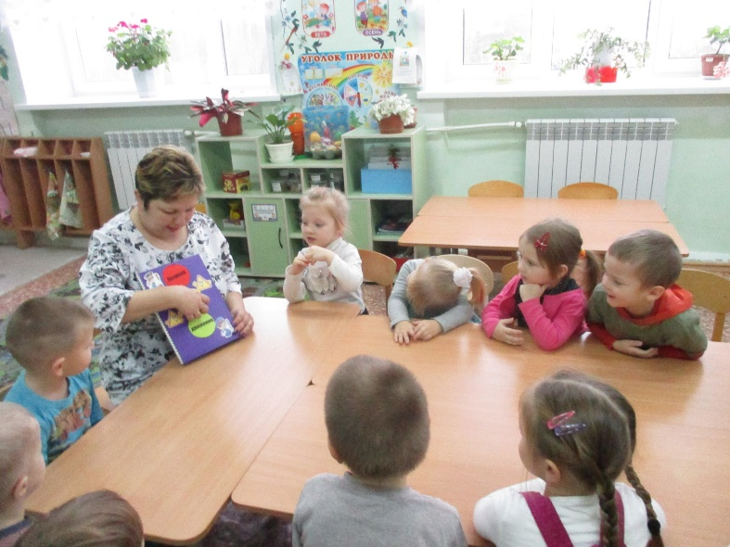
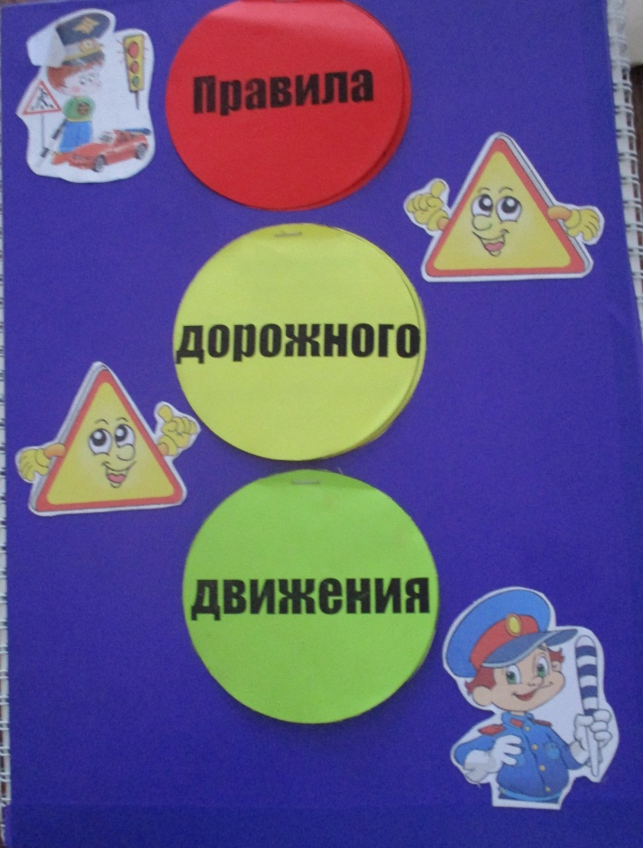
Задачи: закрепить представления детей о назначении светофора, о его сигналах, развивать внимание, память, зрительное восприятие; .
Материал: двухслойные круги красного, желтого, зеленого цвета (на внутреннем слое каждого круга напечатано стихотворение для разучивания про соответствующий цвет сигнала светофора).
Это задание является одновременно и титульным листом нашего лепбука, поэтому на внешнем слое наших кружков написано непосредственно название лепбука.
«Правила дорожного движения»

Slide 7
2.Открывающиеся полоски «Продолжи пословицу»

Slide 8
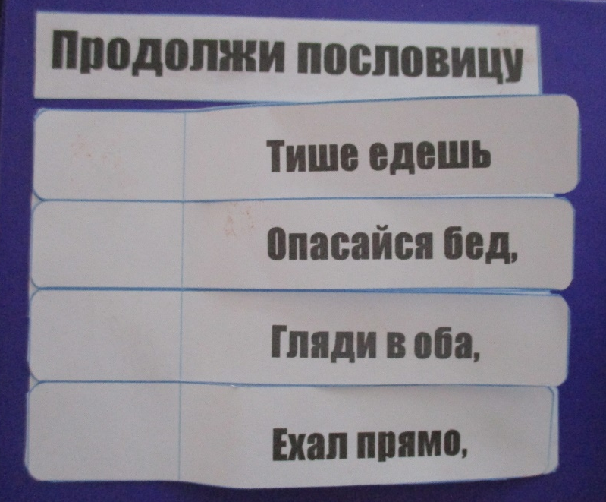
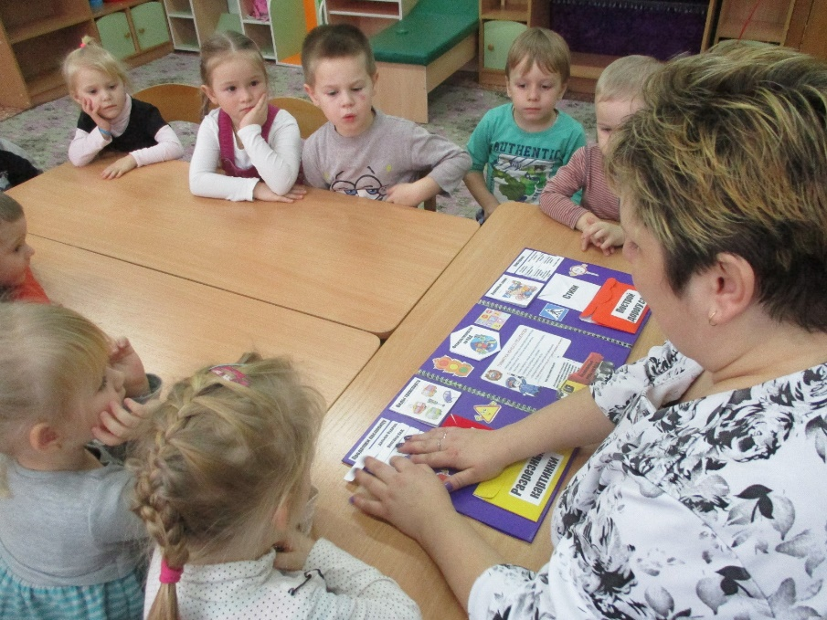
Данный раздел находится на левом развороте наверху и представляет разрезанные полоски с пословицами: в верхнем ряду начало пословицы, а конец пословицы в нижнем ряду.
Цель: формирование словарного запаса дошкольников, путем использования художественно- поэтических приемов и средств; развитие памяти и воображения.

Slide 9
3. Виды транспорта.

Slide 10
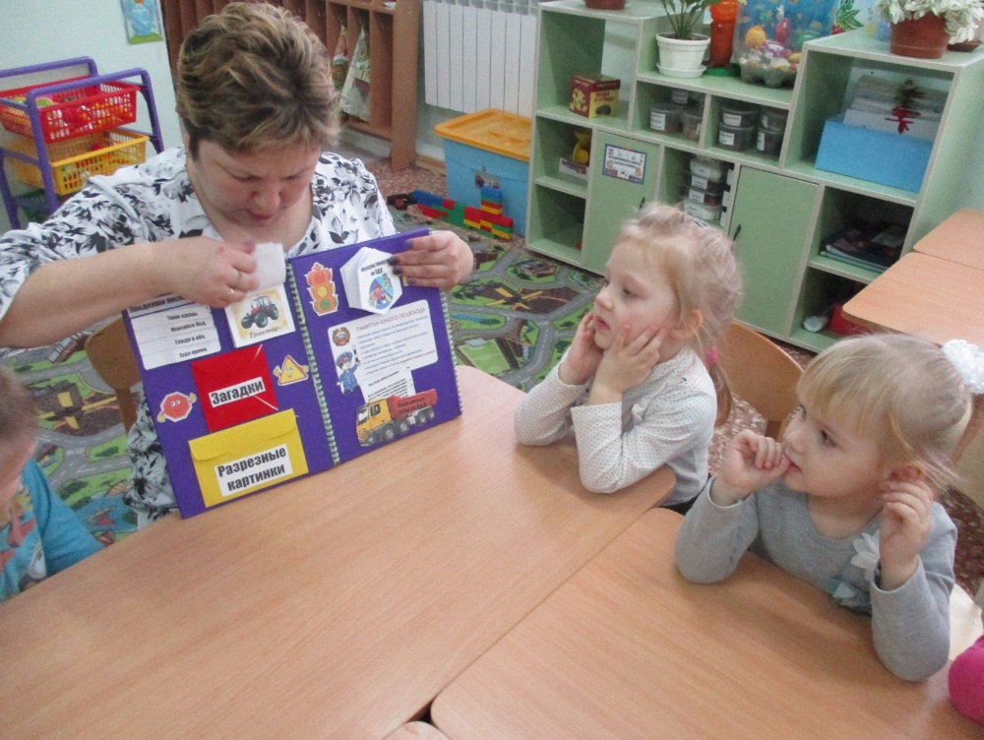
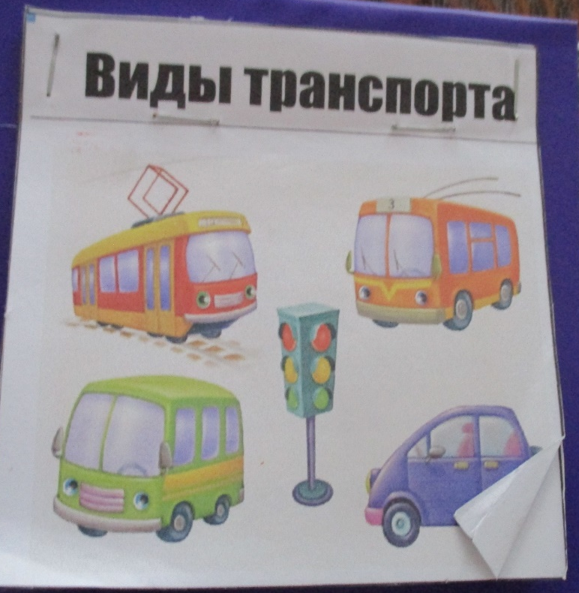
Данный раздел находится на левом развороте вверху и представляет собой книжку , на страницах которой подобраны иллюстрации с видами транспорта.
Цель: развитие познавательного интереса к видам транспорта при изучении правил безопасного поведения на дорогах.

Slide 11
4. Кармашек
«Загадки»

Slide 12
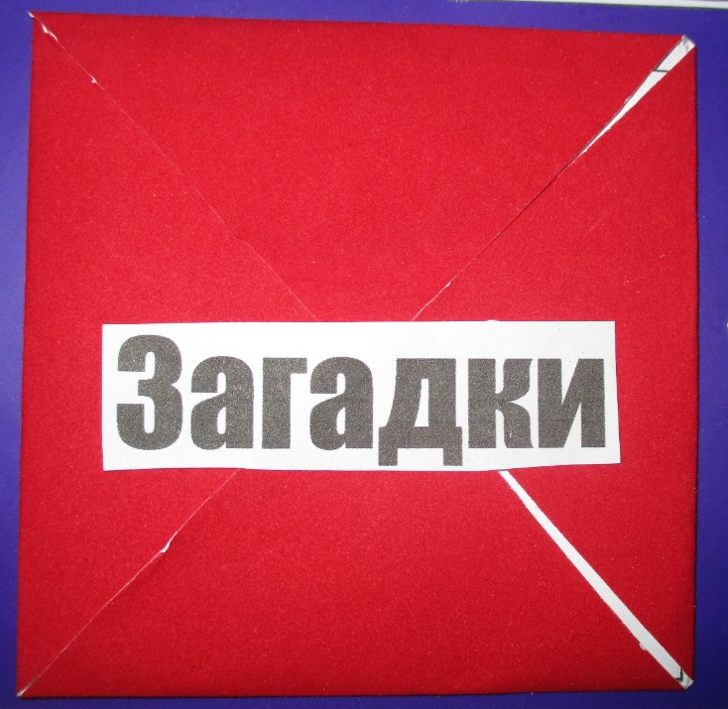
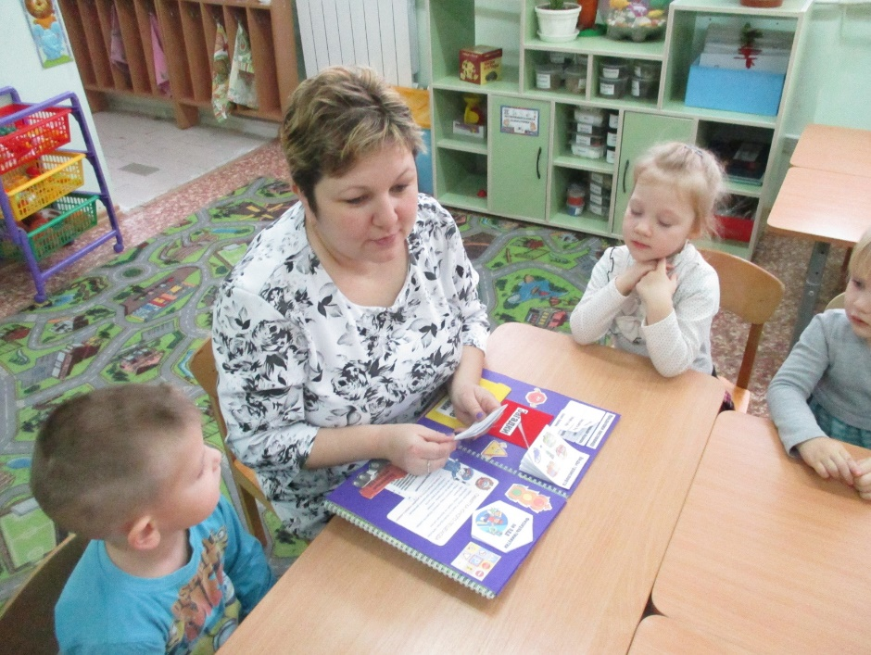
Данный раздел находится в центре на левом развороте листа и представляет собой карточки, на страницах которых написаны загадки.
Цель: Развивать умственные способности и зрительное восприятие; учить соотносить речевую форму описания дорожных знаков с их графическим изображением; воспитывать самостоятельность, быстроту реакции, смекалку.

Slide 13
5. Кармашек
«Разрезные картинки»

Slide 14
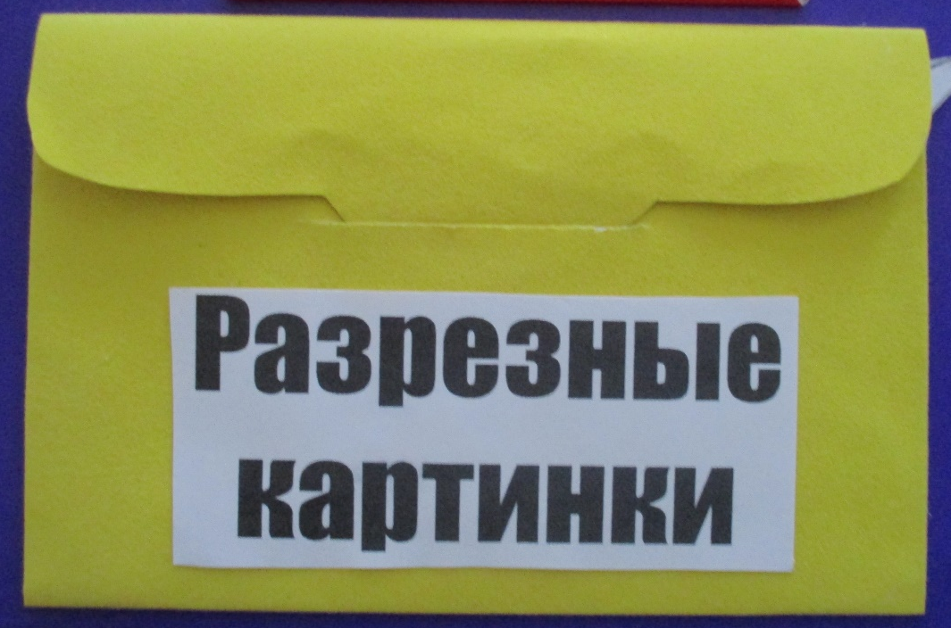
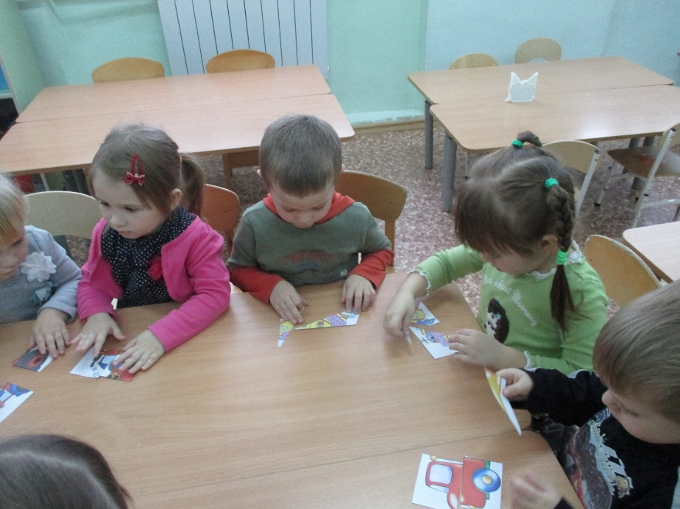
Данный раздел находиться на левом развороте внизу и представляет кармашек, в котором лежат части разрезанной картинки. (Картинки постоянно обновляются)
Цель: Развитие сообразительности, зрительного внимания, Расширение словаря, развитие грамматически правильной связной речи.
Задание: правильно собрать разрезную картинку и «Составь рассказ по картинкам».

Slide 15
6. Кармашек-раскладушка «Физкультминутки по ПДД»

Slide 16
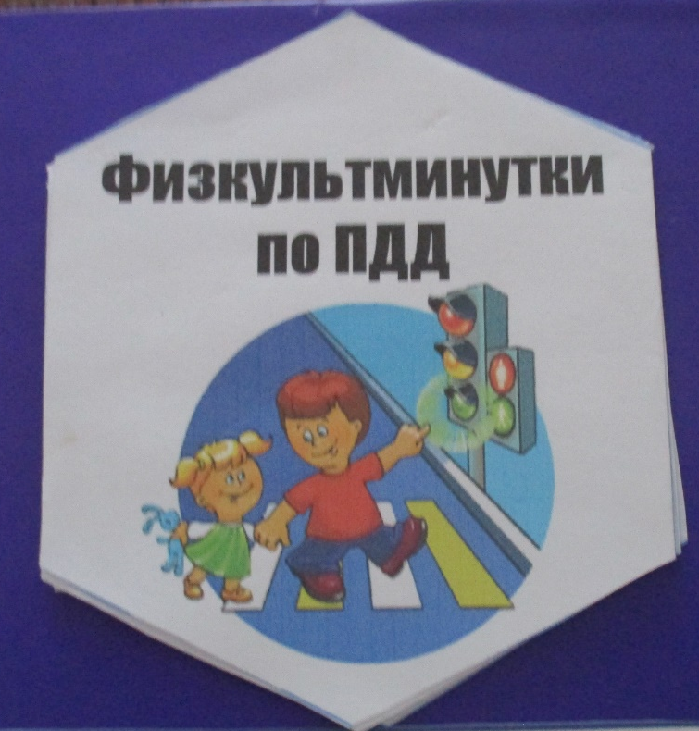
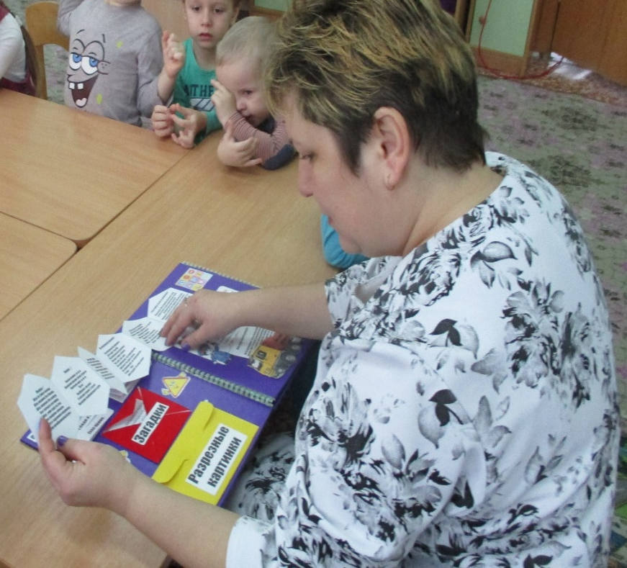
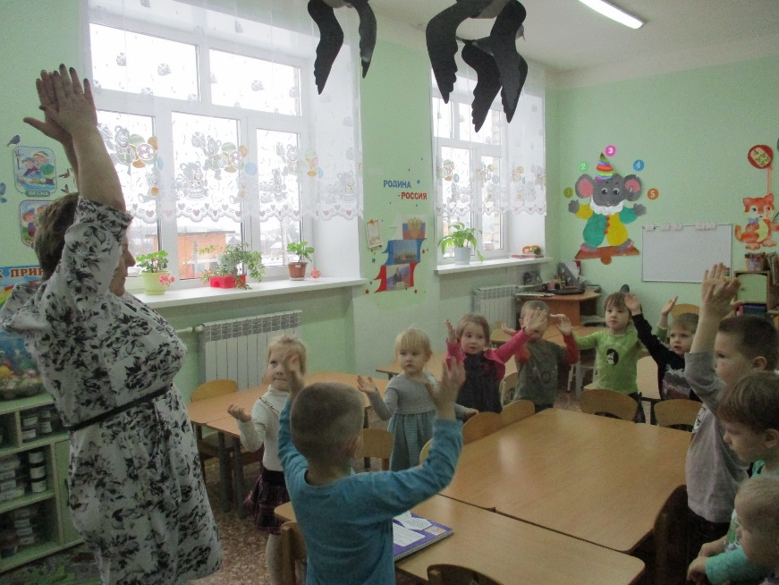
Данный раздел находится в центре сверху листа и представляет книжку-раскладушку с физкультминутками.
Цель: активно изменить деятельность детей и взрослых, и этим ослабить наступающее утомление, а затем снова переключить ребенка и себя на продолжение занятий.

Slide 17
7. Памятка
юного пешехода

Slide 18
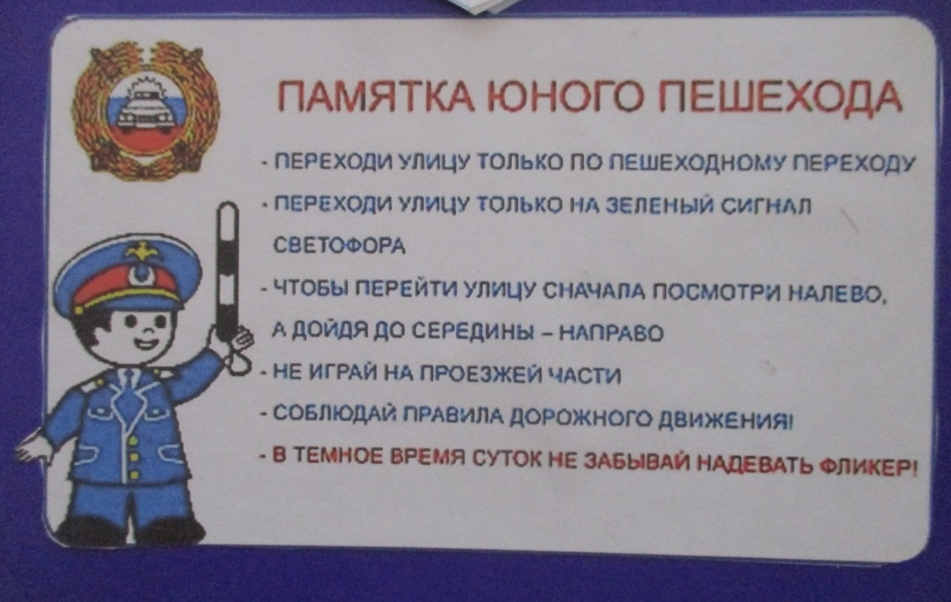
Данный раздел находится на центральном развороте посередине и представляет собой листовку с памяткой юного пешехода.
Цель: создать условия для активизации мыслительной и познавательной деятельности учащихся в процессе изучения материала по теме «ПДД» через заучивание памятки.

Slide 19
8. Кармашек «Подвижные игры по ПДД»

Slide 20
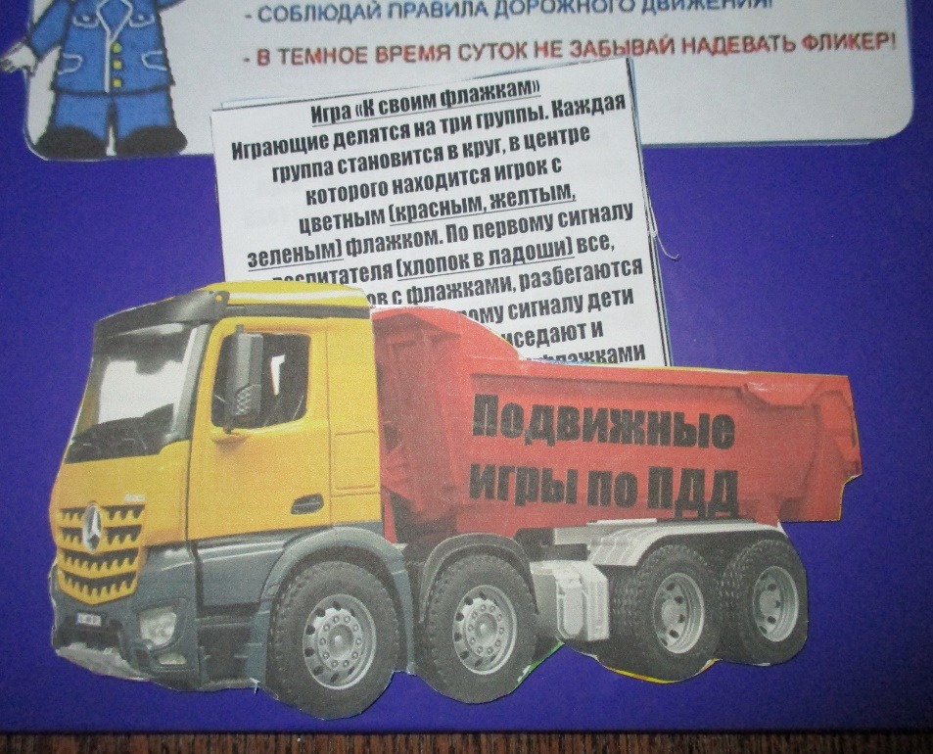
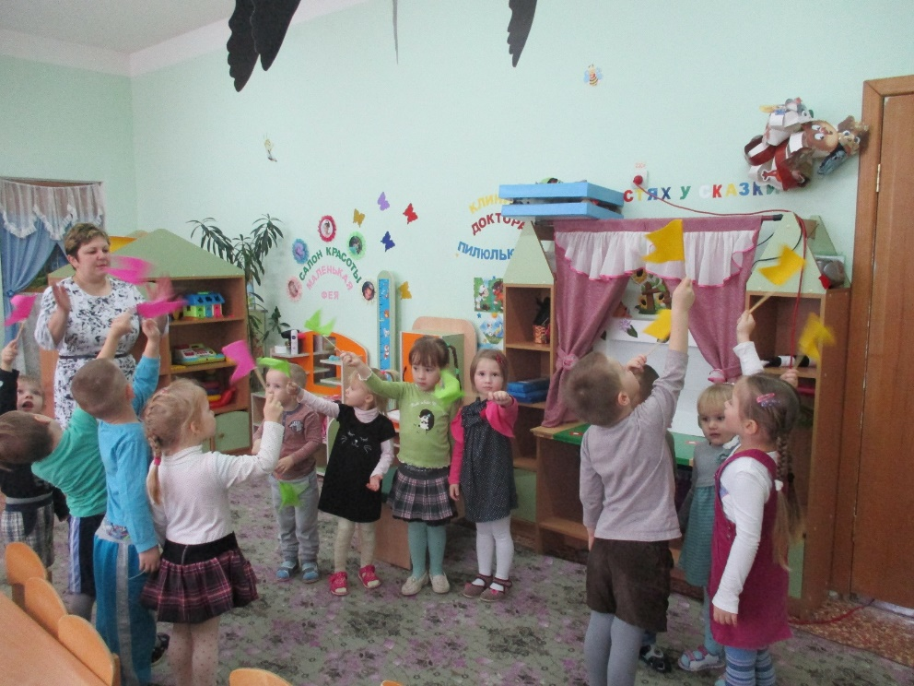
Данный раздел находится в центре снизу листа и представляет собой кармашек с подборкой подвижных игр по ПДД .

Slide 21
9.Кармашек «Дорожные знаки»

Slide 22
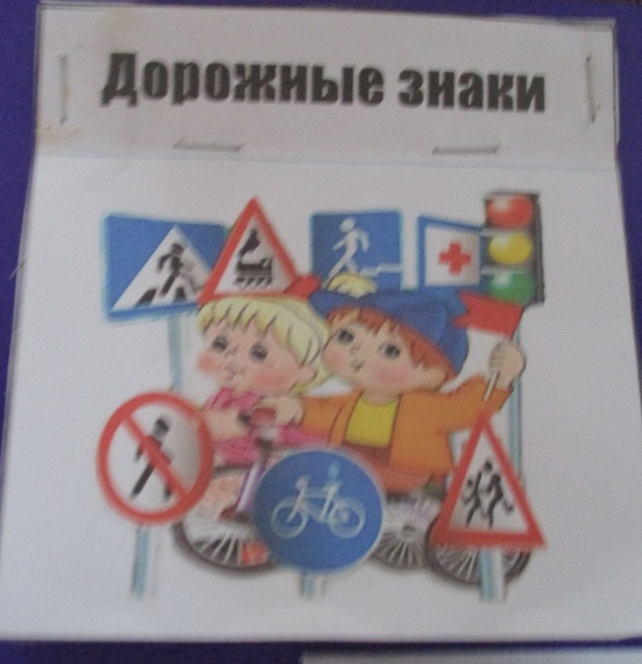
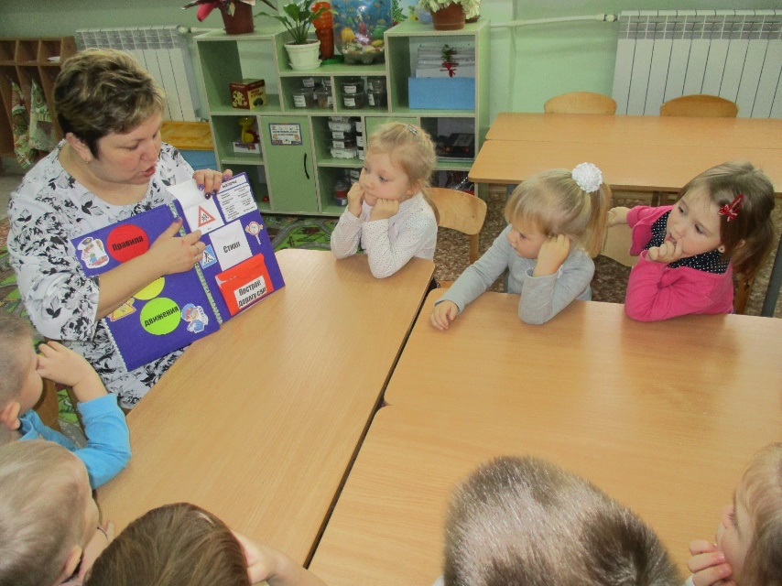
Данный раздел находиться в центре посередине листа и представляет кармашек, в котором лежат карточки с изображением дорожного знака.
Цель:
1. Закрепить названия и назначение дорожных знаков.
2. Уметь определять, какие знаки предназначены для водителей, а какие для пешеходов.
3. Воспитывать внимание, навыки осознанного использования знаний о дорожных знаках в повседневной жизни.

Slide 23
10. Открывающиеся полоски «Викторина по ПДД»

Slide 24
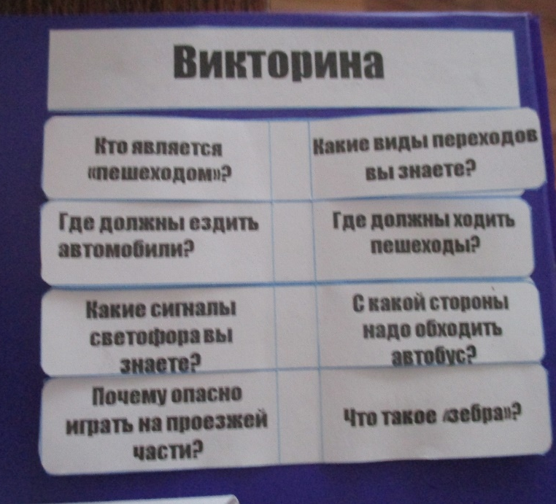
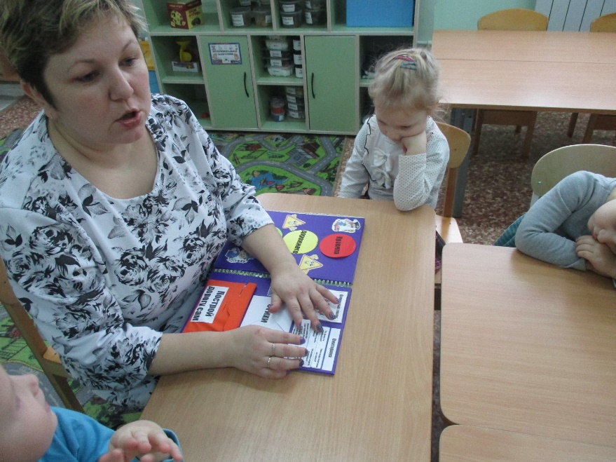
Данный раздел находиться в верху правого разворота и представляет разрезанные полоски с вопросами по ПДД (викторины). : в верхнем ряду вопрос, а ответ в нижнем ряду.
Цель: уточнить представления о транспорте и правилах дорожного движения; активизировать процессы мышления, внимания и речи детей; воспитывать сообразительность и находчивость.

Slide 25
11. Кармашек «Стихи»

Slide 26
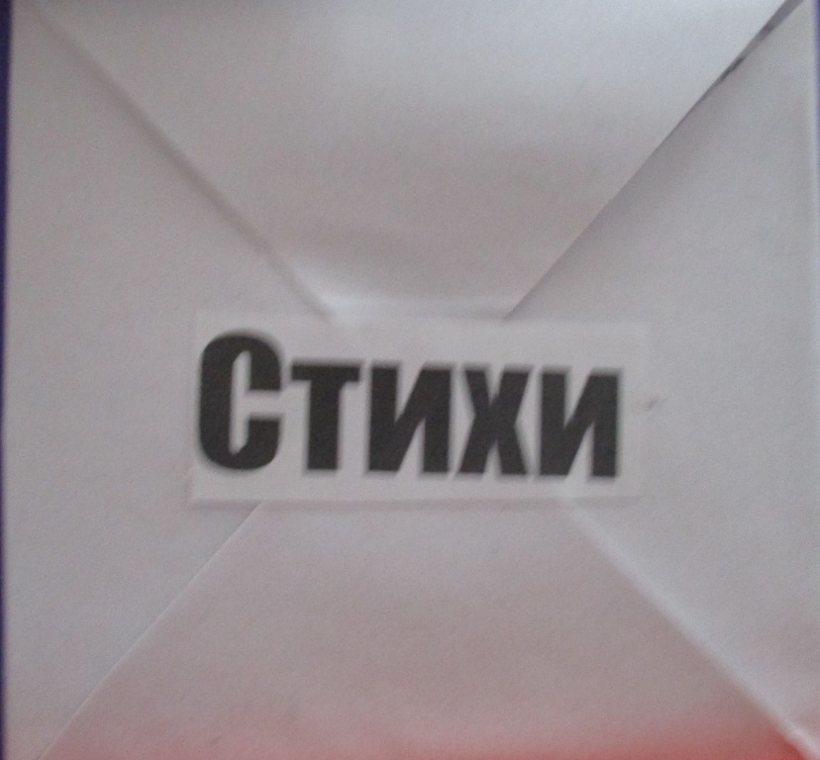
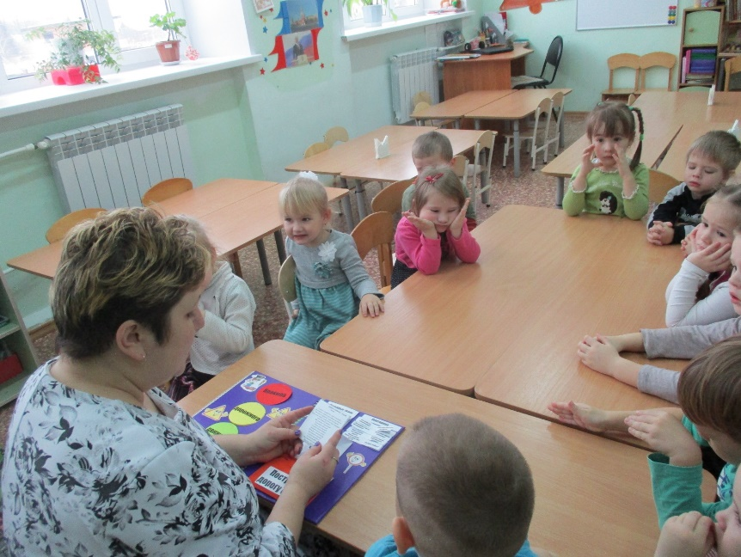
Данный раздел находится на правом развороте в центре и представляет карточки, на страницах которых подобраны стихотворения о ПДД. (постоянно обновляется)
Цель: учить детей навыкам безопасного поведения на дорогах, воспитывать в них любовь к поэзии и желание выучить стихи о ПДД.

Slide 27
12. Кармашек «Построй дорогу сам»

Slide 28
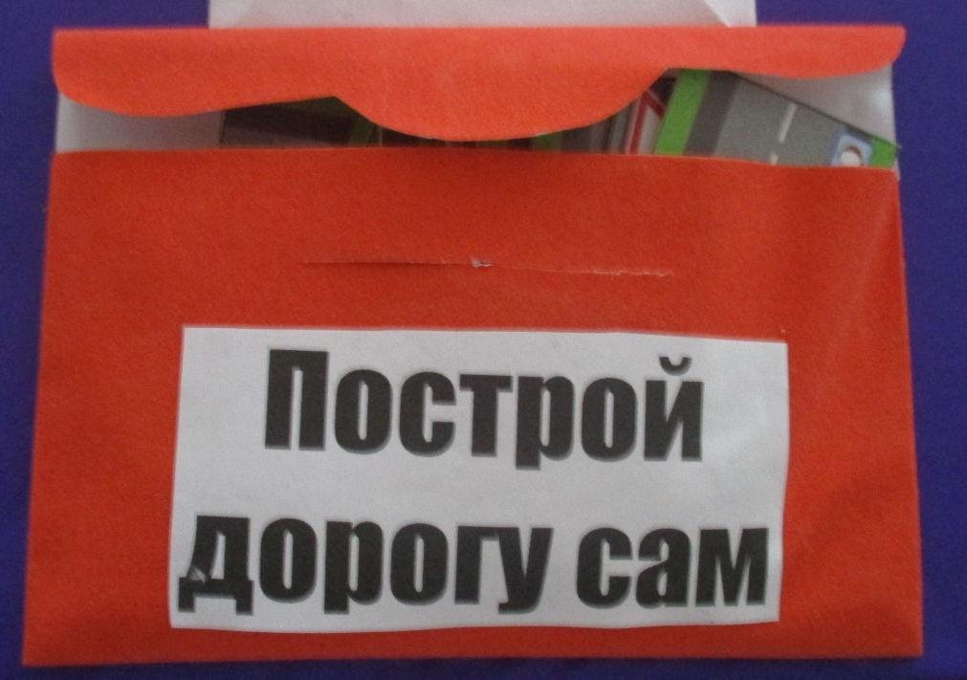
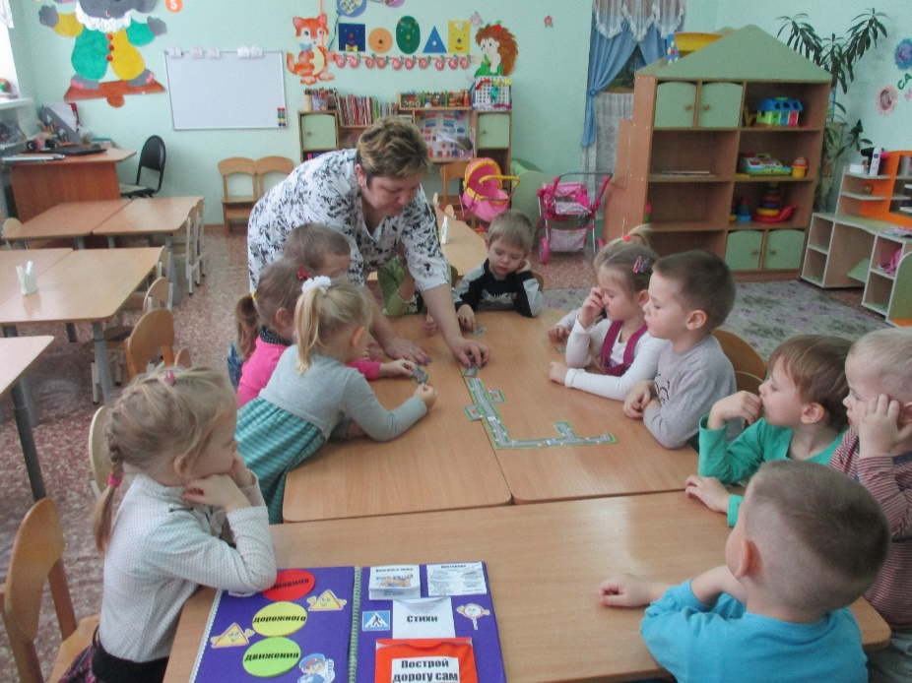
Данный раздел находится на правом развороте внизу листа и представляет кармашек, в котором лежат разрезные карточки с элементами дороги.
Цель: создать условия для активизации мыслительной и познавательной деятельности учащихся в процессе изучения материала по теме «ПДД» через конструирование дорожного полотна из составных элементов-картинок..

Slide 29
13.Кармашек
«Дети! Будьте осторожны! Знайте, что нельзя, что можно»

Slide 30
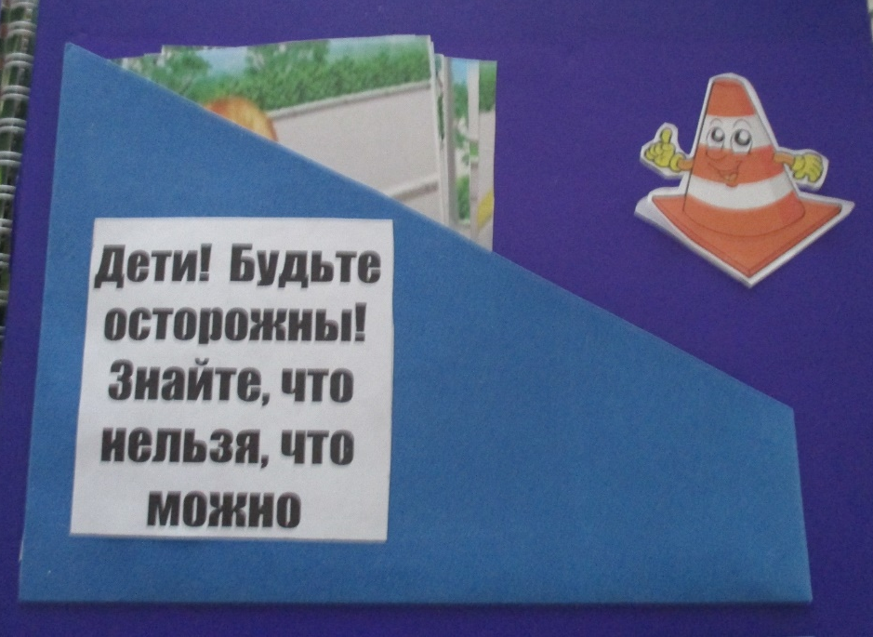
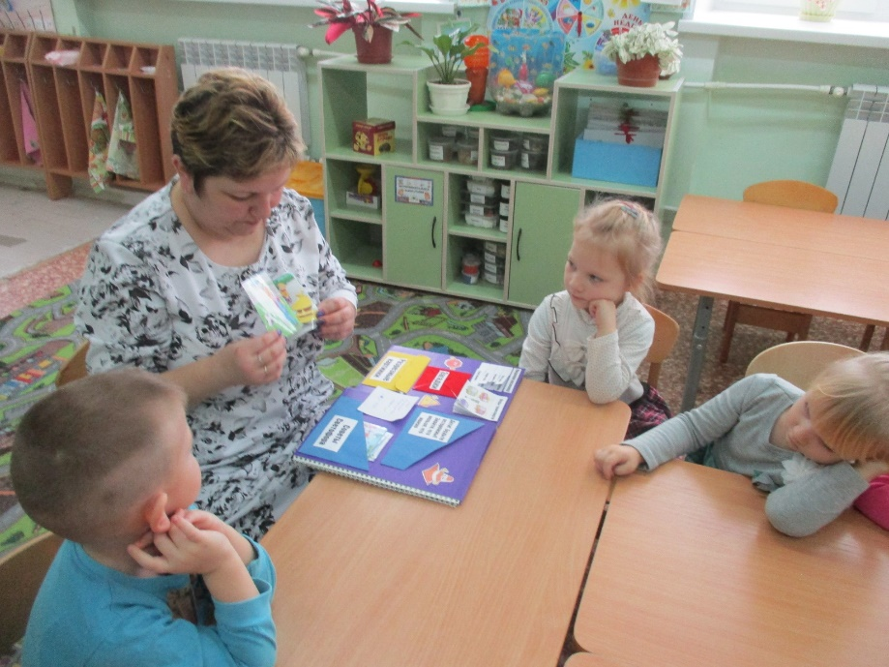
Данный раздел находиться вверху обратной стороны правого разворота и представляет сюжетные картинки с ситуациями на дороге. Этот кармашек постоянно обновляется новыми картинками-сюжетами.
Цель: уточнить представления о транспорте и правилах дорожного движения; активизировать процессы мышления, внимания и речи детей; воспитывать сообразительность и находчивость.

Slide 31
14. Кармашек «Советы светофора»

Slide 32
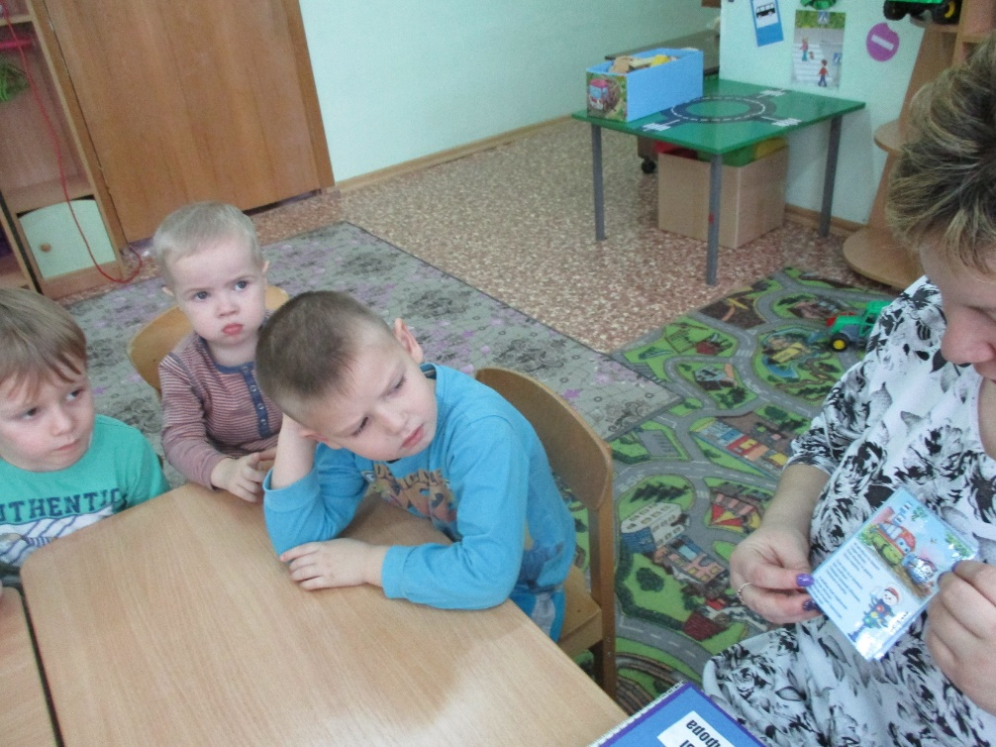
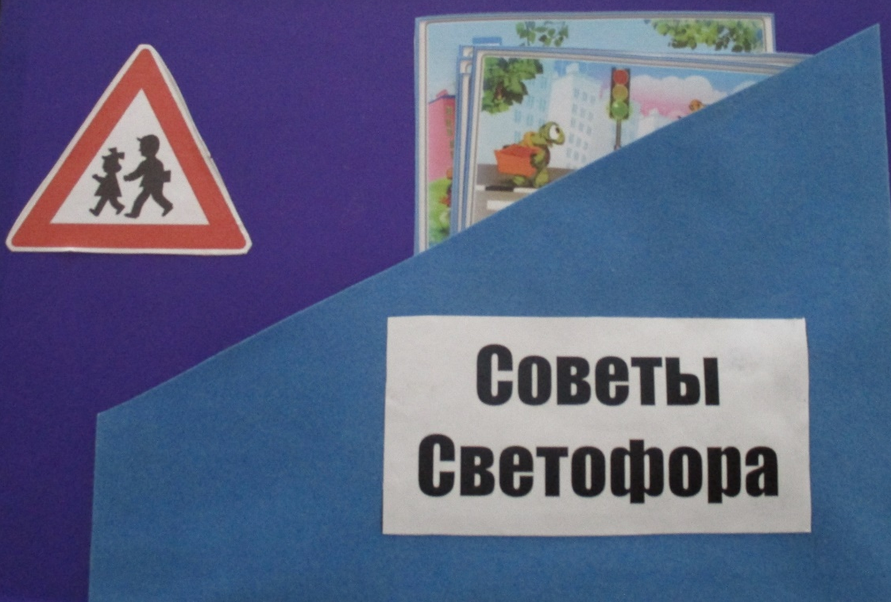
Данный раздел находится внизу на обратной стороне правого разворота и представляет кармашек с карточками – советами от светофора.

Slide 33
Рекомендации по использованию:
Дидактическое пособие «Правила дорожного движения» рекомендуется использовать воспитателям дошкольного учреждения в индивидуально-коррекционной работе с детьми, детьми в самостоятельной и игровой деятельности.
Благодаря этой форме работы дети многое узнали о ПДД, знают и с удовольствием читают наизусть стихи о ПДД, рассуждают над смыслом поговорок и пословиц о ПДД, придумывают загадки о ПДД, знают правила дорожного движения. Работа с лепбуком позволила разнообразить работу и повысила познавательный интерес у детей.
Почему мы выбрали форму - лэпбук?
Лепбук – новая форма организации образовательной деятельности для развития познавательной активности детей и развития самостоятельности.
1. Он помогает ребенку по своему желанию организовать информацию по изучаемой теме и лучше понять и запомнить материал.
2. Это отличный способ для повторения пройденного. В любое удобное время ребенок просто открывает лэпбук и с радостью повторяет пройденное.
3. Дети учатся самостоятельно собирать и организовывать информацию.
4. Лэпбук хорошо подходит для занятий в группах, где одновременно будут заняты несколько детей. Можно выбрать задания под силу каждому.
5. И создание лэпбука - это просто интересно!

Slide 34
В завершении хотелось бы предложить вашему вниманию схемы, шаблоны и выкройки, которые использовались для изготовления данного лепбука.

